Slide 1
A Föld üzeni ébresztő!
A Föld napja alkalmából

Slide 2
A Földet fenyegető veszélyek
Klímaváltozás
Az (eső)erdők pusztulása
A tengerek szennyezése
A vízszintemelkedés, jéghegyek olvadása
Környezetünk beszennyezése
Felszabaduló gázok (metán, szén-dioxid, kén-dioxid…)

Slide 3
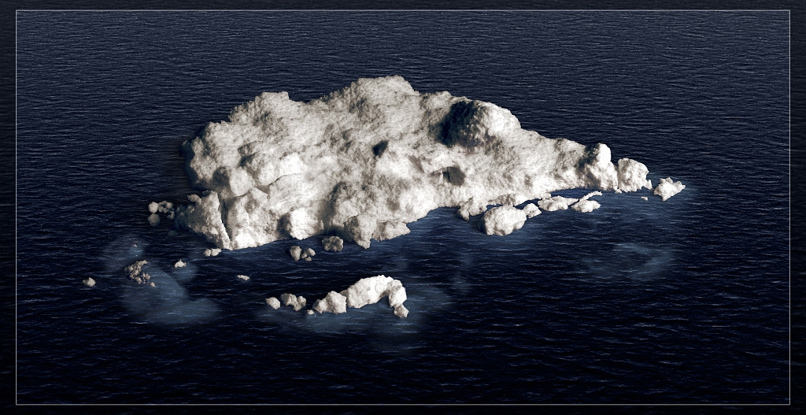
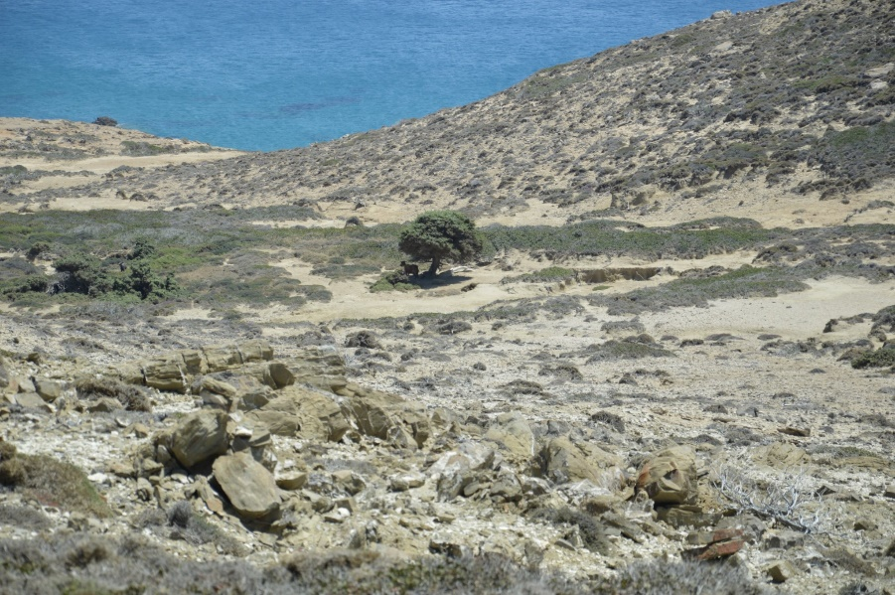
Klímaváltozás
A klímaváltozás sok mindenhol megfigyelhető. Az is az amikor még tavasz elején esik a hó, vagy pl. a nagyobb áradások is azok. E miatt olvadnak a jéghegyek, gleccserek. A klímaváltozás az ózonlyuk miatt alakult ki. A klímaváltozás miatt nem esik a hó télen se.
Hogy ez ellen mit tehetünk?
Kezdjük el magunk környezetének zöldítésével!

Slide 4
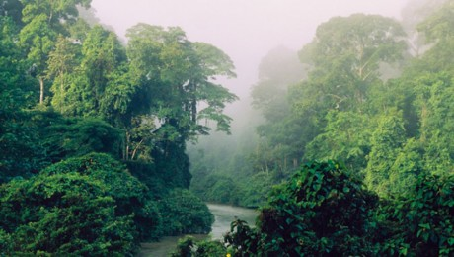
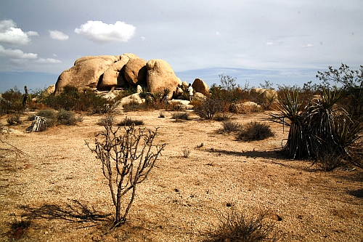
Az (eső)erdők pusztulása
Az (eső)erdők kipusztulása rengeteg következménnyel jár. Ilyen: az ott élő állatok elpusztulnak, helyettük sivatag lesz. Az esőerdők pusztulásával a levegő szennyezettebb lesz, mert így azok a fák nem termelnek oxigént! Ha ez így folytatódik végül az emberek már nem lesznek képesek élni a Földön!
Hogy ez ellen mit tehetünk?
Fákat ültetünk!
Nem szemetelünk az erdőkben (sehol máshol sem)!

Slide 5
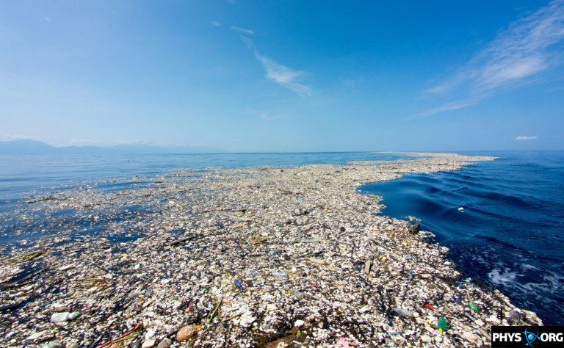
A tengerek szennyezése
A tengerek szennyezése nagyon rossz. Rosszat tesz mind az ott élő állatoknak, mind a korallzátonyoknak. A tenger szennyezettsége az emberek üzleteit tönkre teszi (halászat), nem lesz sok csapadék.
Hogy ez ellen mit tehetünk?
Nem használunk PET – palackot!
Nem szennyezzük a vizeket!

Slide 6
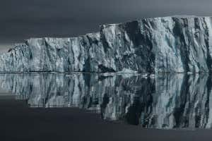
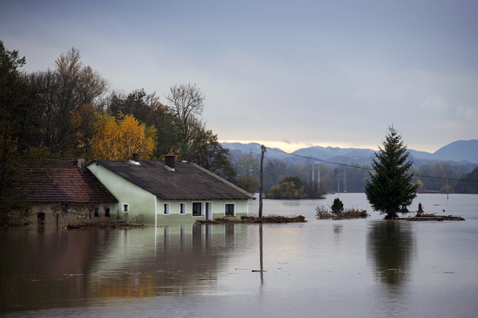
A vízszintemelkedés, jéghegyek olvadása
A jéghegyek olvadása okozza elő a vízszintemelkedést. Ez baj hiszen így a jégtáblákon élő állatok elpusztulnak. Az áradások akár még cunami mértékűek is lehetnek. Akár városokat is elönthetnek.
Hogy ez ellen mit tehetünk?
Nem égetünk el dolgokat feleslegesen!

Slide 7
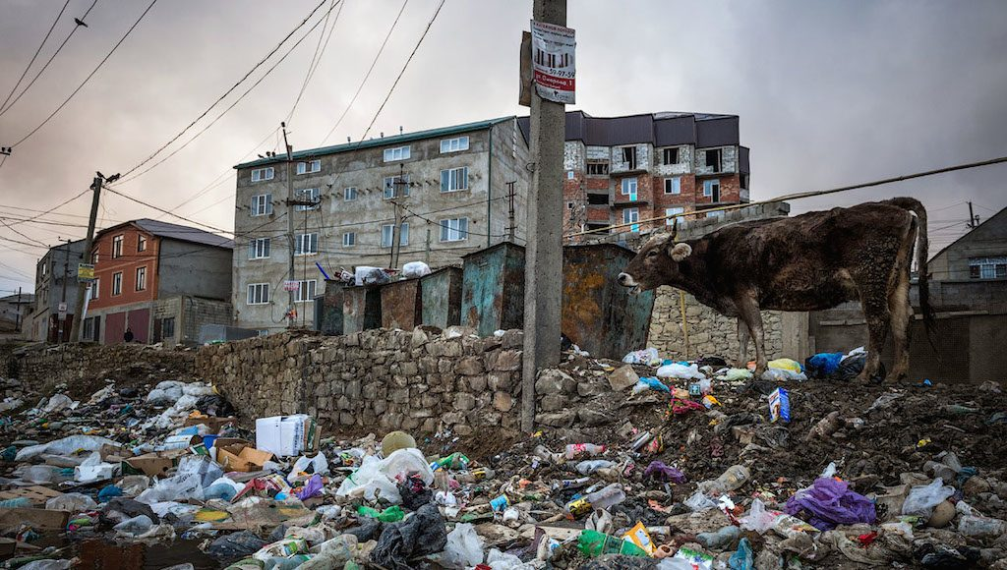
Környezetünk beszennyezése
Ez az egyik legsúlyosabb, mert így lett tele szeméttel a tenger, így lettek tengernyi szemétkupacok. Ez nem tesz jót a talajnak, így a talaj nem lesz termékeny. A PET – palack például több száz évig sem bomlik le.
Hogy ez ellen mit tehetünk?
Nem szemetelünk!

Slide 8
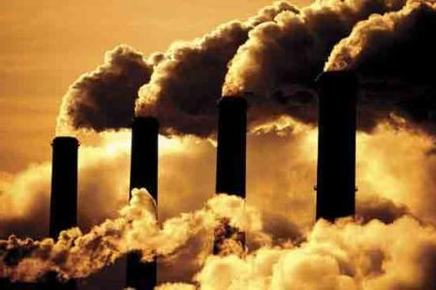
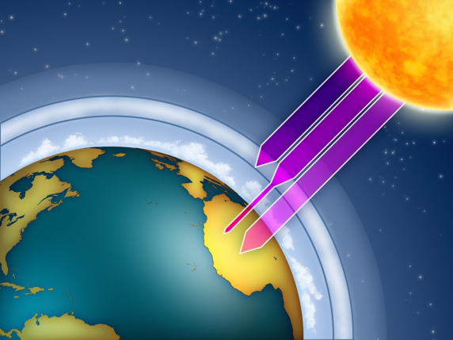
Felszabaduló gázok (metán, szén-dioxid, kén-dioxid…)
A felszabaduló gázok (pl.: metán, szén-dioxid, kén- dioxid…) miatt lett az ózonrétegben található ózonlyuk. E miatt történik a gleccserek olvadása, a klímaváltozás. Ez a legsúlyosabb veszély a Földnek. Ha az ózonlyuk nagyobb lesz a Föld nem lesz lakható!
Hogy ez ellen mit tehetünk?
Nem égetünk el dolgokat feleslegesen!

Slide 9
A Föld napja
Segítsünk a Földön!

